Slide 1
LC 27 - Conversion réciproque d’énergie électrique en énergie chimique
Alexandra d’arco

Slide 2
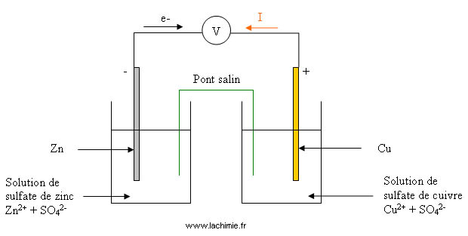
I.1) Conversion Chimique → Electrique : la pile

Slide 3
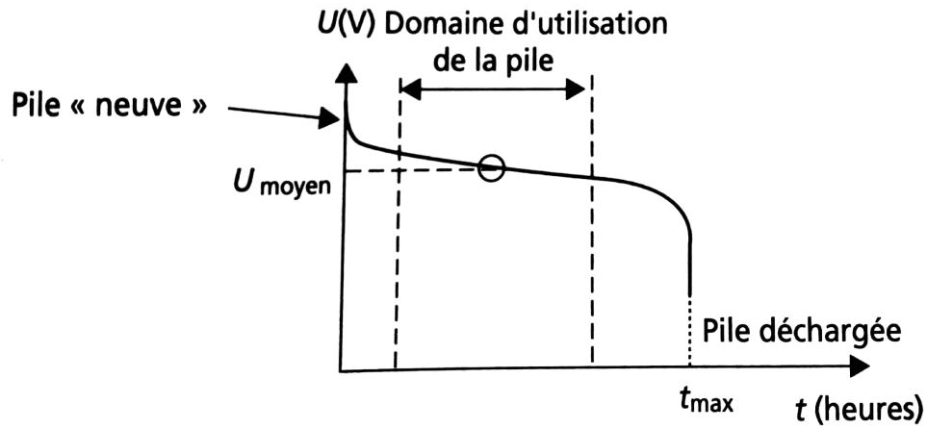
I.1) Conversion Chimique → Electrique : la pile
Electrochimie, F. Miomandre

Slide 4
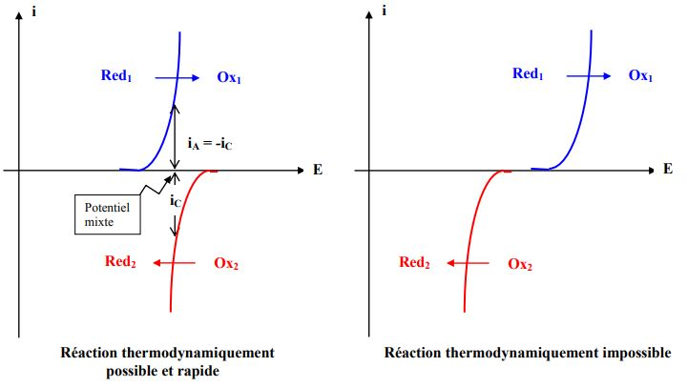
II.1) Conversion Electrique → Chimique : Electrolyseur
https://www.lycee-champollion.fr/IMG/pdf/docs_courant_-_tension.pdf

Slide 5
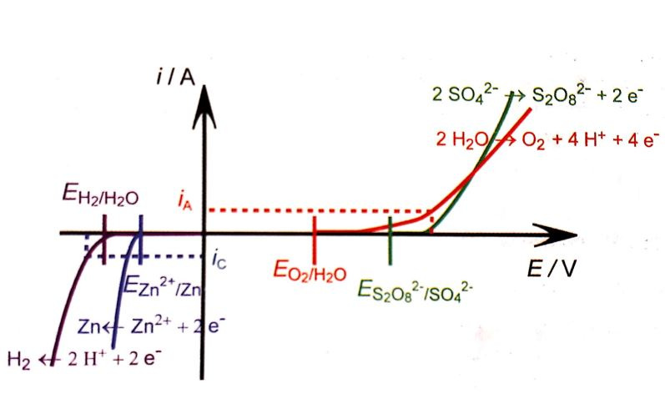
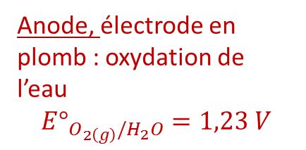
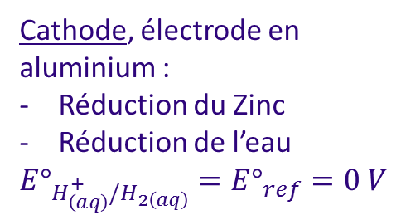
II.2) Conversion Electrique → Chimique : Electrolyseur
Cathode, électrode en aluminium :
Réduction du Zinc
Réduction de l’eau
$E°_{H_{\left(aq\right)}^{+}/H_{2\left(aq\right)}}=E°_{ref}=0 V$
Anode, électrode en plomb : oxydation de l’eau
$$E°_{O_{2\left(g\right)}/H_{2}O}=1,23 V$$
Des expériences de la famille Red-Ox, D.Cachau

Slide 6
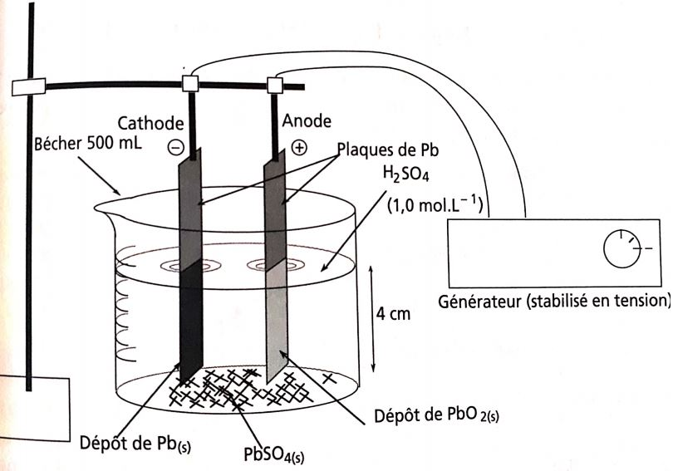
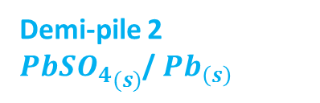
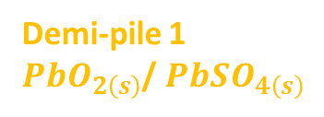
III. Accumulateur au plomb
Demi-pile 1
$PbO_{2\left(s\right)}$/ $PbSO_{4\left(s\right)}$
Demi-pile 2
$PbS{O_{4}}_{(s)}$/ $Pb_{\left(s\right)}$

Slide 7
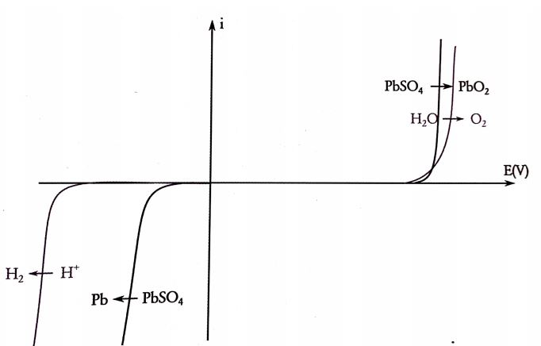
III. Accumulateur au plomb
Electrochimie, F. Miomandre

